Slide 1
Santa Cruz de Tenerife
vs
Palma de Mallorca

Slide 2
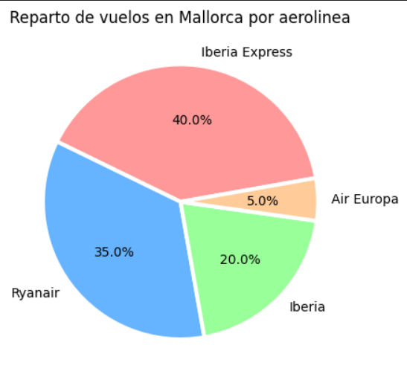
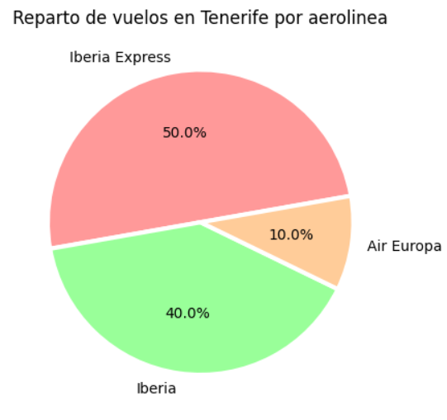
PESOS DE CADA AEROLÍNEA RESPECTO AL TOTAL DE VUELOS

Slide 3
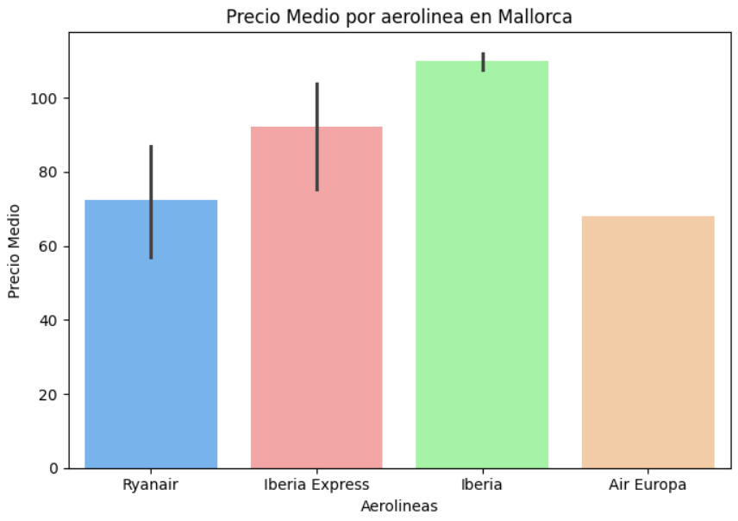
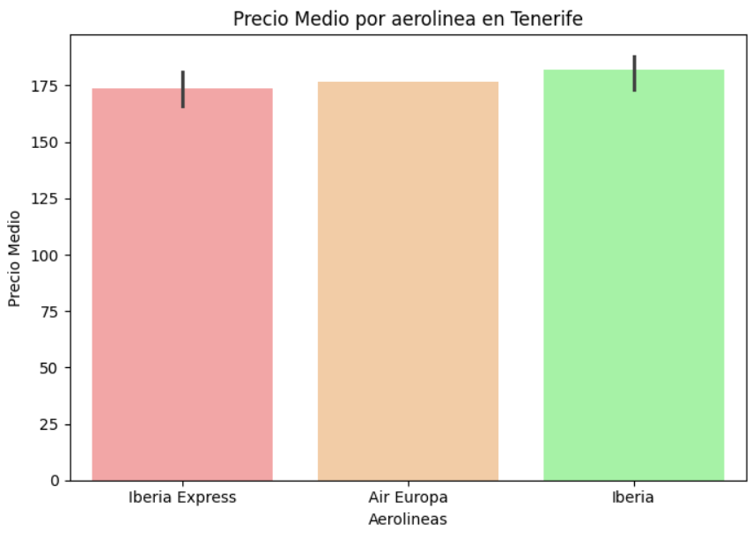
COMPARACIÓN PRECIOS MEDIOS POR AEROLÍNEA
Mallorca
Tenerife
Precio máx: 112,9€
Precio medio: 87,61€*
Precio min: 46,6€
Precio máx: 188,43€
Precio medio: 177,45€
Precio min: 152,2€
*La mediana es de 102,56€

Slide 4
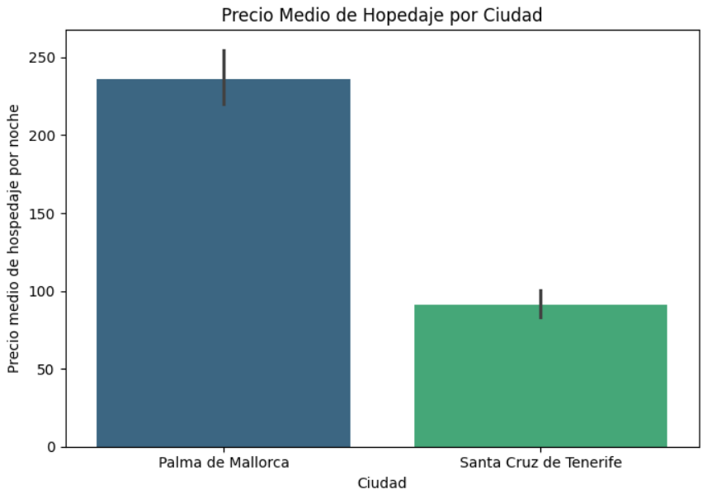
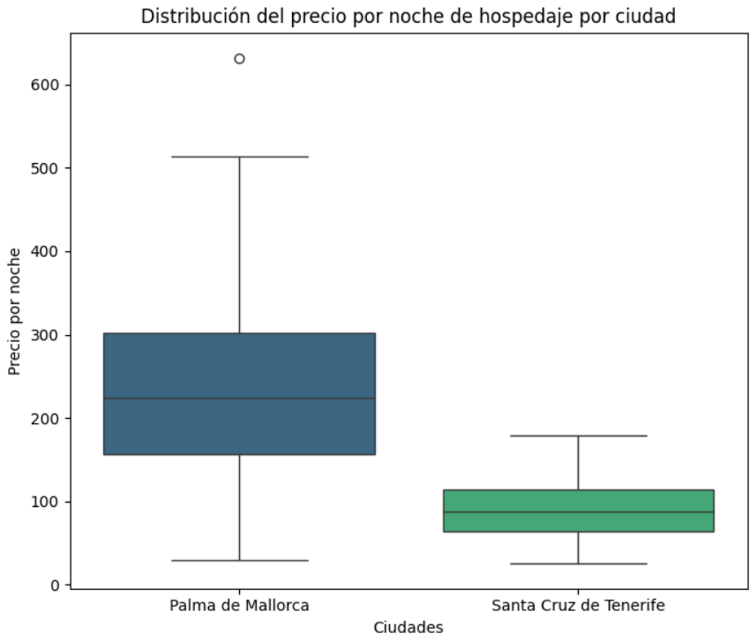
COMPARACIÓN PRECIOS MEDIOS Y SU DISTRIBUCIÓN
Mallorca
Tenerife
Precio máx: 631,5€
Precio medio: 230,87€
Precio min: 30€
Precio máx: 178,5€
Precio medio: 92,03€
Precio min: 26€

Slide 5
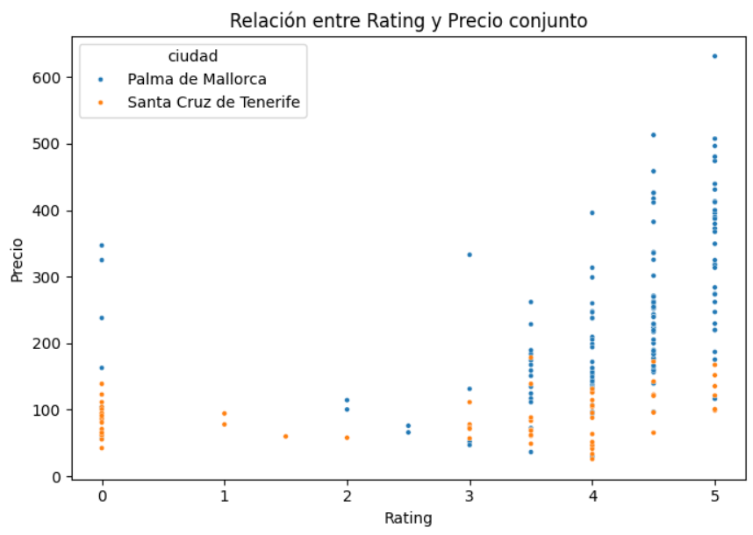
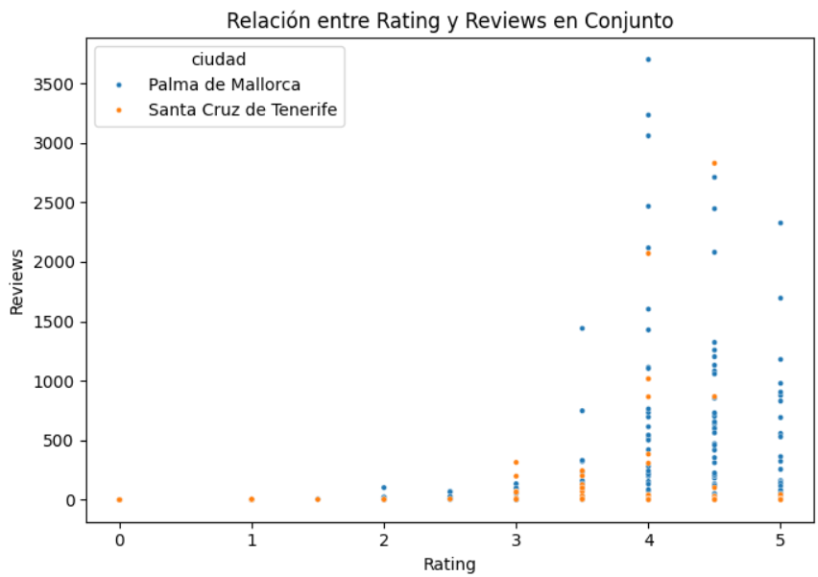
ANÁLISIS DE RELACIONES

Slide 6
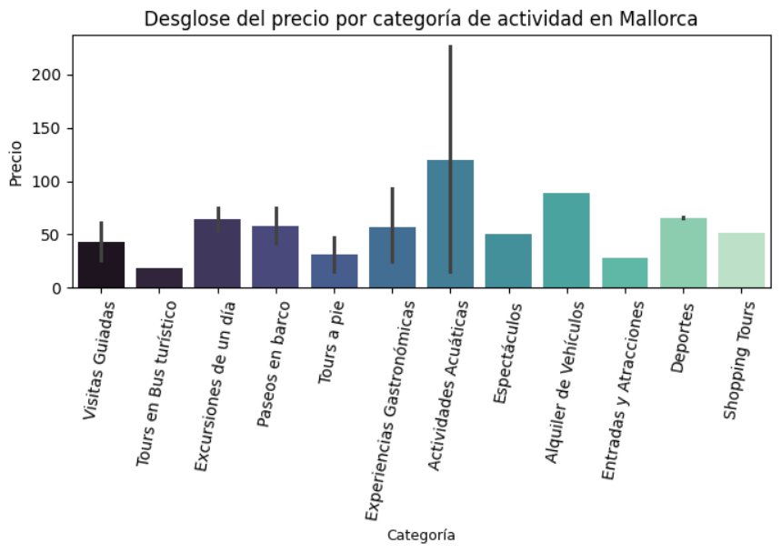
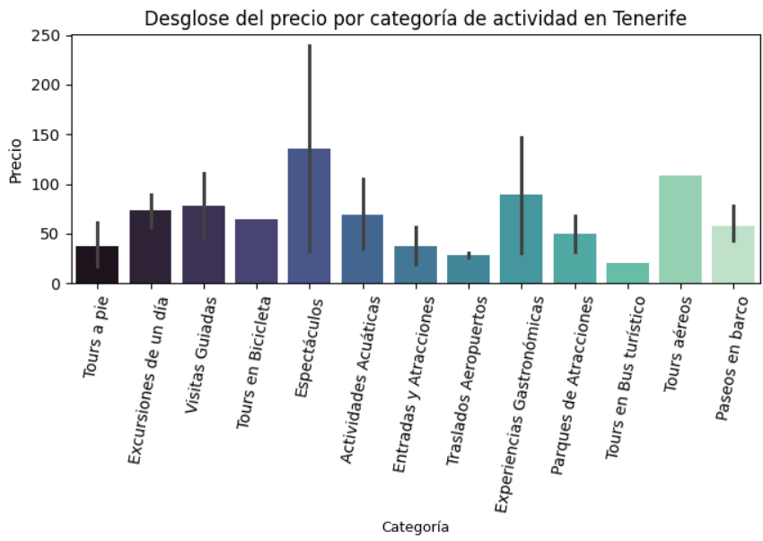
DESGLOSE DEL PRECIO POR CATEGORÍA DE ACTIVIDAD
Mallorca
Tenerife
Precio máx: 226€
Precio medio: 61,27€
Precio min: 15,25€
Precio máx: 238,95€
Precio medio: 65,09€
Precio min: 8,05€

Slide 7
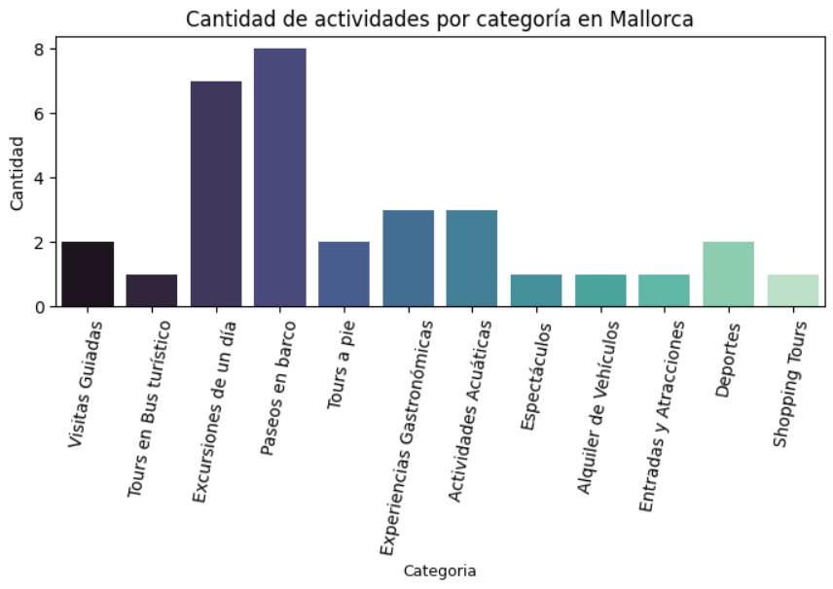
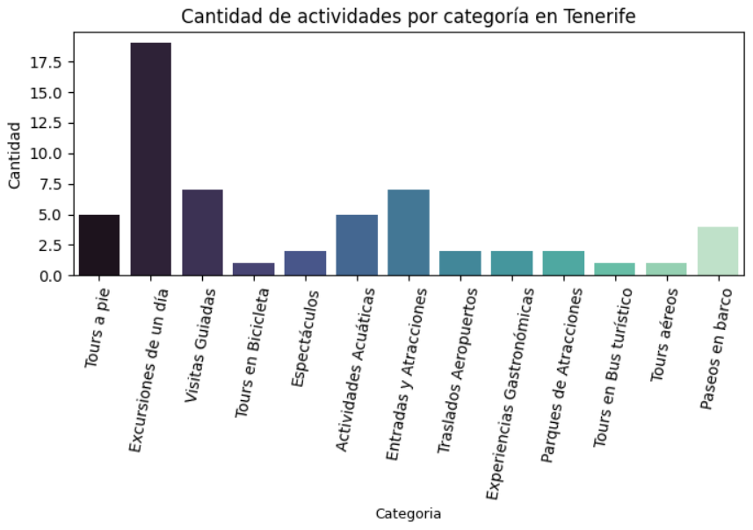
CANTIDAD DE ACTIVIDADES POR CATEGORÍA

Slide 8
Pesos en el Presupuesto y Conclusiones
Mallorca
Tenerife
Vuelo
Presupuesto máx: 11,63%
Presupuesto medio: 23,07%
Presupuesto min: 50,73%
Presupuesto máx: 31,1%
Presupuesto medio: 53,04%
Presupuesto min: 81,72%
Hotel
Presupuesto máx: 65,08%
Presupuesto medio: 60,8%
Presupuesto min: 32,66%
Presupuesto máx: 29,46%
Presupuesto medio: 27,51%
Presupuesto min: 13,96%
Actividad
Presupuesto máx: 23,29%
Presupuesto medio: 16,13%
Presupuesto min: 16,6%
Presupuesto máx: 39,44%
Presupuesto medio: 19,45%
Presupuesto min: 4,32%
-Coste máx:970,4€
-Coste min: 91,85€
-Coste medio: 379,75€
-Coste máx:605,88€
-Coste min: 186,25€
-Coste medio: 334,57€

